Slide 1
Pirömer Mahallesi
90561 Sokak No1/A
Ereğli/Konya
ÇOCUK
VE
ERGEN
GELİŞİM DÖNEMLERİ
(ÖĞRETMENLERE YÖNELİK)
dumlupinarortaokuluu
0332 713 11 78
http://ereglidumlupinar.meb.k12.tr

Slide 2
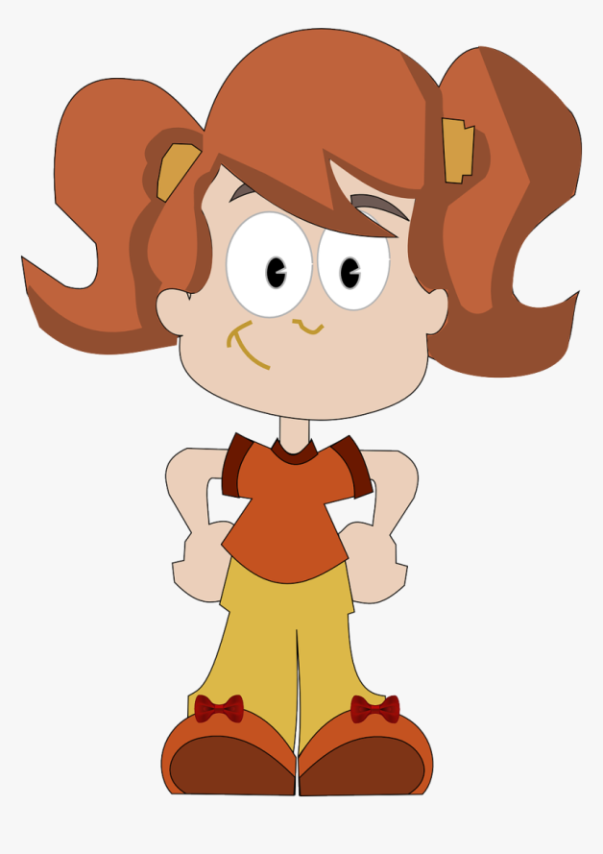
ÇOCUK VE ERGEN GELİŞİM DÖNEMLERİ
İnsan gelişimi, anne karnından başlayarak yaşamın sonuna dek devam eden bir süreçtir. Gelişim dönemlerindeki yaşlar, değişik kaynaklara göre farklılık göstermektedir. Genel olarak doğumdan sonraki ilk 2 yıl bebeklik, 3-6 yaş ilk çocukluk (oyun), ilkokul yıllarını kapsayan 7-11 yaş ikinci çocukluk , 12-18 yaş ergenlik dönemi olarak kabul edilir:
Bebeklik dönemi ( 0-2 yaş )
İlk çocukluk (oyun) dönemi (3-6 yaş )
İkinci çocukluk (ilkokul ) dönemi ( 7-11 yaş )
Ergenlik dönemi (12-18 yaş )

Slide 3
ÇOCUK VE ERGEN GELİŞİM DÖNEMLERİ
Bebeklik Dönemi ( 0-2 Yaş )
Bebeklik dönemi çocukların en hızlı büyüyüp, geliştikleri dönemdir. Çocuğun her yönden sağlıklı büyüyebilmesi bu ilk yıllarda gösterilecek özene bağlıdır.
Bu dönemdeki çocuklar bedensel (kas ve kemik) gelişimlerinin, bir uzantısı olarak kendi başlarına hareket edebilmek, yürümeyi öğrenmek durumundadır. Böylelikle bebek, anneye bağımlı olmaktan kurtulur ve dünyayı keşfe çıkabilir.
Yürümeyi öğrenme 9 ay civarında ayakta durma çalışmalarıyla başlar ve 2 yaş civarında yürümede ustalaşma biçimini alır.
Kemiklerdeki en hızlı gelişme yaşamın ilk yılı içinde görülür. Daha sonra ergenlik dönemine kadar gelişme hızında bir düşme ortaya çıkar.

Slide 4
ÇOCUK VE ERGEN GELİŞİM DÖNEMLERİ
Bebeklik Dönemi ( 0-2 Yaş )
Bebek, dünyaya gelir gelmez zihinsel ve ruhsal olarak da gelişmeye başlar.
Bu dönemde alıcıdır. Duyduğu, gördüğü, dokunduğu her şeyden duyumlar alır. Algılar edinir ve bunları biriktirerek belleğine yerleştirir. Zamanı gelince de bu bilgileri kullanmaya başlar.
Yaşamın ilk aylarında bebek, her açıdan annesine bağımlıdır. Bebek dünyaya geldiğinde dişleri yoktur, bu yüzden anne sütü ile beslenir. İlk yıl için dişlerinin çıkmaya başlamasıyla birlikte, katı yiyecekleri yemeyi öğrenir. Böylece anne sütünün yerini diğer yiyecekler almaya başlar.

Slide 5
ÇOCUK VE ERGEN GELİŞİM DÖNEMLERİ
Bebeklik Dönemi ( 0-2 Yaş )
Bebeklik dönemi çocukların en hızlı büyüyüp geliştikleri dönemdir.
Bebeğin kazanmak durumunda olduğu diğer bir davranışta konuşmaktır. Doğuşta sadece bakışları ile iletişim kurabilen bebek, agulama ile başlayan dil gelişimini iki yıl içinde 3 kelimelik cümlelere dönüştürebilir. Dili, 3 yaşında iletişim için oldukça usta bir biçimde kullanabilir.
Bebeklerin kazanmak durumunda kaldıkları diğer bir davranışta tuvalet eğitimi yoluyla dışkı kontrolüdür. Bebek doğduğunda bedensel atıklarını denetleyemez; hatta ilk yıl içinde rahat dışkılaması ruh sağlığının bir göstergesi sayılır. Ancak 2 yaşına doğru biyolojik gelişime paralel olarak kaslarına hakim olabilir ve dışkısını kontrol etmesi beklenir.

Slide 6
ÇOCUK VE ERGEN GELİŞİM DÖNEMLERİ
Bebeklik Dönemi ( 0-2 Yaş )
Kavram gelişiminin de temelleri bu dönemde atılır. Çocuk dış dünya ile etkileşimde bulunmalı ve bununla ilgili tanım ve kavramları edinmelidir.
Zihin gelişimi eğitim ile doğru orantılıdır. Annenin gösterdiği ilgi , oynamak için kullandığı oyuncaklar, yaşadığı çevredeki çeşitli uyaranlar, çocuğun zihinsel gelişimini büyük ölçüde etkiler.
Tüm bu nedenlerden dolayı bebeklik döneminde yetişkinlere büyük görevler düşmektedir. Çocuk bu devrede yetişkinlerden ne kadar olumlu duyumlar alır, zengin uyaranlarla karşılaşırsa çevresiyle de o ölçüde olumlu ilişkiler kurabilir ve sağlıklı bir gelişim gösterebilir.

Slide 7
ÇOCUK VE ERGEN GELİŞİM DÖNEMLERİ
İlk Çocukluk -Oyun Dönemi ( 3-6 Yaş )
Okul öncesi yıllarını içine alan ilk çocukluk dönemi, çocuğun aktif olarak çevresine yöneldiği, uyarıcılar ile dolu dış dünyayı keşfetmeye çalıştığı, insan yaşamının en temel becerilerinin kazanıldığı bir dönemdir.
Bu dönemde çocuk, belli bir yapılanmayı tamamlamış olan bedenini etkili bir şekilde kullanmayı ve oyunlarında bedenini ustaca kullanmayı öğrenmiştir. Aynı zamanda çocuk büyümeye devam etmektedir.
Bir yandan büyümeye devam ederken diğer yandan kendisinin ve bedeninin farkına varmaya başlamıştır. Kız ve erkek kelimelerinin ne demek olduğunu anlar. Bu algılama kızların uzun saçlı, erkeklerin bıyıklı olması şeklindedir. Çocuğun bedensel gelişim ve davranışlarında görülen ilerleme zihinsel gelişiminin de en iyi göstergesidir.

Slide 8
ÇOCUK VE ERGEN GELİŞİM DÖNEMLERİ
İlk Çocukluk -Oyun Dönemi ( 3-6 Yaş )
Çocuk, bu dönemde sosyalleşmeye de başlamıştır. Başkalarını keşfetmiş ve onlarla birtakım kurallar çerçevesinde bir araya gelmeye çalışmaktadır.
Okul öncesi eğitim kurumlarına gitmekte ve sınıf arkadaşlarıyla karşılaşmaktadır. Sokakta yaşıtlarıyla ortak etkinliklerde bulunmakta, parkta birlikte salıncağa binmektedir. Çocuğun bu dönemde kazandığı beceriler, sonraki yıllarda sosyal ilişkilerinin temel yapı taşı olarak kullanılacaktır.
Çocuk yavaş yavaş aile ortamından çıkmakta ve başkalarıyla karşılaşmaktadır. Bu dönemde bedensel gelişme hızı, bebeklik dönemine oranla yavaşlar. Beden orantılarında da değişiklik göze çarpar.Yine bu dönemde kaslardaki gelişme dikkati çeker.

Slide 9
ÇOCUK VE ERGEN GELİŞİM DÖNEMLERİ
İlk Çocukluk -Oyun Dönemi ( 3-6 Yaş )
Çocuk rahatlıkla koşup zıplayabilir; ancak dar bir tahta üzerinde denge sağlayarak daha üst düzeyde motor koordinasyon gerektiren hareketleri yapmakta güçlük çeker.
Bir önceki dönemde cinsiyetini fark etmiş olan çocuk, cinsiyetine uygun davranmayı öğrenir. Bu dönemde cinsiyetine uygun davranma davranışı ağırlıklıdır.Cinsiyet farklılıkları bu dönemde keşfedilir. Bu konuda sorular sormaya başlar.
Çocuğu sorduğu sorular yüzünden azarlamak, araştırma girişimlerine engel olmak, çocukta suçluluk duygusunun gelişmesine neden olur.

Slide 10
ÇOCUK VE ERGEN GELİŞİM DÖNEMLERİ
İlk Çocukluk -Oyun Dönemi ( 3-6 Yaş )
Çocukta vicdan gelişiminin ve ahlakın yargıların temelleri bu dönemde atılır. Yalan söylediklerinde suçlandıkları, hatalı bir davranışta bulunduklarında bunu anladıkları görülür. Bu kazanım daha sonraki dönemlere de taşınır.
Her alanda olan gelişim gibi daha sonraki dönemlere biraz şekil değiştirerek devam eder. Oyun bu dönemde çocuk için en önemli etkinliktir. Zamanını büyük bir bölümünü oynayarak geçiren çocuk, daha çok hayal gücüne dayalı oyunlar oynar. Çocuğun ebeveyni ile kurduğu özdeşim oyunlarına da yansır.
Okul öncesi eğitim kurumları, çocuklar için yeni arkadaş çevresi , zengin bir oyun ortamı ve çeşitli deneyimler kazanabileceği bir yer olması nedeniyle oldukça önemlidir. Çocuk okul öncesi eğitim kurumlarında okula hazır hale gelir.

Slide 11
ÇOCUK VE ERGEN GELİŞİM DÖNEMLERİ
İkinci Çocukluk (İlkokul) Dönemi ( 7-11 Yaş )
Çocuğun aile ortamından çıkıp dış dünya ile daha içice olduğu dönemdir. Bu dönemin başlangıcı ilkokula yeni başlama, son yılları ise çocuğun ergenlik dönemine girmeye başlaması açısından son derece önemlidir. Çocukta bu dönemde:
Mantıklı düşünme başlar.
Ben merkezcillik azalır.
Yaşıtları önem kazanır.
Bellek ve dil becerileri artar.
Bilişsel becerileri artar.
Fiziksel gelişme durağanlaşmıştır.
Benlik kavramı gelişimi, benlik yapısını geliştirir.
Güç ve sportif beceriler artar.

Slide 12
ÇOCUK VE ERGEN GELİŞİM DÖNEMLERİ
İkinci Çocukluk (İlkokul) Dönemi ( 7-11 Yaş )
Çocuk, okulda hayatı boyunca ihtiyaç duyacağı okuma-yazma ve hesap becerilerini edinmeye başlar. Çocuk bu becerilere dayanarak ileriki yaşlarda karmaşık problemleri çözebilir hale gelecektir. Gündelik yaşamda olup bitenler çocuğun ilgisini çekmeye başlamıştır. Ülkelerinde ve dünyada olup bitenler ile ilgili fikir beyan etmeye başlar.
Çocukta zihinsel gelişim soyut işlemlere hazırlanmaya başlamıştır. Okul öncesi dönemde temelleri atılan vicdan gelişiminin başlaması bu dönemde değerlerin, tercihlerin ve tutumların belirginleşmesi şeklinde devam eder.

Slide 13
ÇOCUK VE ERGEN GELİŞİM DÖNEMLERİ
İkinci Çocukluk (İlkokul) Dönemi ( 7-11 Yaş )
Çocuğun konuşma yeteneği ve kelime hazinesi oldukça gelişmiştir. Bu dönemde kız ve erkek çocuklar kendi aralarında gruplaşarak oynamayı tercih eder. Bir yandan arkadaşlarıyla bir arada olmaktan hoşlanırken diğer yandan grup içinde sivrilme, üstünlüğünü kanıtlama çabası vardır.
İlkokulun ilk yıllarında görülen büyümedeki yavaşlama 10 yaşına doğru vücut biyokimyasındaki farklılaşmaya bağlı olarak hızlanır. Kız çocuklarında ani bir boy artışıyla birlikte ikincil cinsiyet özelliklerinin belirmeye başladığı görülür. Erkek çocuklar 9-10 yaşına kadar kızlardan biraz daha uzun ve daha iri bir bedene sahipken, 10-11 yaşlarında kızlardan daha ufak bir görünüme bürünürler. Çocukların bu dönemde sağlıkları genellikle iyidir. Önceleri çok hastalananların sağlık durumu bu dönemde düzelmiştir.

Slide 14
Ergenlik; Büyümek, başkalaşmak ve dönüşmektir.
Tırtılın koza içinde kelebeğe dönüştüğü dönem gibidir.
Ergenlik Dönemi; çocukluktan yetişkinliğe geçiş dönemidir.
Kızlarda 10-11, erkeklerde ise 11-12 yaşından itibaren ergenlik döneminin özellikleri görülmeye başlayıp 21-22 yaşına kadar devam edebilir. Bazı kız ve erkeklerde bu dönemin özellikleri 14-15 yaşından itibaren de görülmeye başlanabilir.
Bu dönemde ergenlerde fiziksel, zihinsel, sosyal, duygusal gelişim ve değişimler meydana gelir.

Slide 15
ERGENLİK DÖNEMİNİN FİZİKSEL,SOSYAL,ZİHİNSEL VE DUYGUSAL ÖZELLİKLERİ
Ergenlik Döneminde Erkeklerde;
-Göğüslerde düğümcükleşme görülür.
-Boy uzunluğu artar.
-Kiloda artış görülür.
-Kol ve bacak adalelerinde gelişme olur.
-Ses kalınlaşır.
-Yüzde bıyık ve sakal çıkmaya başlar.
-Vücutta kıllanma görülür.
-Gırtlakta kıkırdaklaşma meydana gelir.
-Testosteron hormonuna bağlı ıslanmalar ve rüyalar görülür.

Slide 16
ERGENLİK DÖNEMİNİN FİZİKSEL,SOSYAL,ZİHİNSEL VE DUYGUSAL ÖZELLİKLERİ
Ergenlik Döneminde Kızlarda;
-Göğüslerde büyüme başlar.
-Boy uzunluğu artar.
-Kiloda artış görülür.
-Ellerde ve ayaklarda büyüme olur.
-Kızlarda adet kanamaları (ay hali) görülür.
-Vücudun bazı bölgelerinde tüylenme olur.

Slide 17
ERGENLİK DÖNEMİNİN FİZİKSEL,SOSYAL,ZİHİNSEL VE DUYGUSAL ÖZELLİKLERİ
Ergenlik Döneminde duygusal dünyada bazı çelişkiler yaşanabilir.
Yalnızlıktan mutluluk duyma | Bir gruba katılma isteği
Yetişkini hor görme | Yetişkinden destek bekleme
Endişe ve umutsuzluk | Geleceğe ve coşkuya yöneliş

Slide 18
ERGENLİK DÖNEMİNİN FİZİKSEL,SOSYAL,ZİHİNSEL VE DUYGUSAL ÖZELLİKLERİ
Bu dönemde en sık rastlanan duygu biçimleri ise;
Kendine Güven
Korku
Endişe

Slide 19
ERGENLİK DÖNEMİNİN FİZİKSEL,SOSYAL,ZİHİNSEL VE DUYGUSAL ÖZELLİKLERİ
Yalnızlık İsteği
Çalışma İsteksizliği
Disipline Karşı Direniş
Çekingenlik
Fazla Hayal Kurma
ERGENLİĞİN TUTUM VE DAVRANIŞLAR ÜZERİNDEKİ ETKİLERİ

Slide 20
ERGENLİK DÖNEMİNİN FİZİKSEL,SOSYAL,ZİHİNSEL VE DUYGUSAL ÖZELLİKLERİ
-Duygulardaki iniş ve çıkışlar, değişime açıklık ve yenilikleri deneme çabası belirgindir.
-Empati yeteneği olgunlaşmaya başlar.
-Gençliğe adım atan bireylerin kendilerini çevrelerine kabul ettirme çabaları bazen istemedikleri davranış ve tepkileri göstermelerine sebep olur.
-Hayatta, değişmeyen destek kaynaklarının; yani annenin, babanın belirgin varlığının kaçınılmaz olduğu bir dönemdir.
-Bir gruba ait olma, sosyal gelişme için oldukça önemli bir duygudur.
-Bu dönemde en önemli şey arkadaşlıktır. Arkadaşlar, aileden bağımsızlaşmada tutunacak dal olurlar, kendilerini kıyaslayıp, geliştirecekleri kişiler olarak görülür.

Slide 21
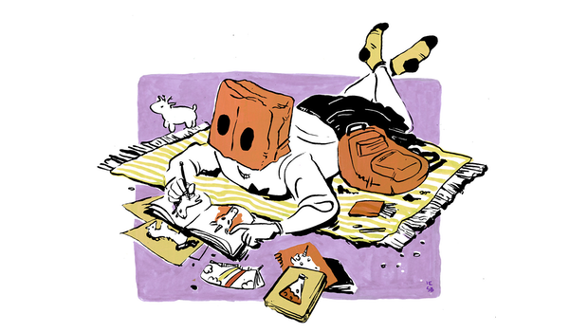
ERGENLİK DÖNEMİNİN FİZİKSEL,SOSYAL,ZİHİNSEL VE DUYGUSAL ÖZELLİKLERİ
Bu dönemde gençler;
-Kimlik oluşumu, bedenini
kabul aşamalarını güven içinde
geçirmek,
-Can sıkıntılarıyla baş
edebilmek,
-Ait olmak ve bağımsız olmak,
-Kendini sürekli değerli
hissetmek,
-Güçlü olmak, güçlü olanla
ilişki kurmak isterler.
-Hak arayabilme, meraklarını giderme çabası içindedirler.

Slide 22
ÇOCUK VE ERGENLERİN SAĞLIKLI GELİŞİMİ İÇİN NELER YAPILABİLİR?
Gerçekçi ve başarabilecekleri amaçlar edinmelerine rehberlik edelim, fırsatlar yaratalım.
Başarısızlık yaşadıklarında onları, başarıyı tadabilecekleri alanlara yönlendirelim.
Ne yapacaklarını söylemek yerine, onlara mümkün olduğunca seçenekler vermeye ve seçimlerine rehberlik etmeye çalışalım.
Kendi başlarına yapmak için çabaladıkları işlerde ufak tefek hatalarına karşı hoşgörülü olalım. Öğrenciler, bu dönemlerde yaptıkları iyi işlerin sonunda beğenilmek ve takdir edilmek isterler.

Slide 23
ÇOCUK VE ERGENLERİN SAĞLIKLI GELİŞİMİ İÇİN NELER YAPILABİLİR?
Cesaret kırıcı değil, destekleyici yaklaşımlarda bulunalım.
Çalışmalarında ve etkinliklerinde iyi birer gözlemci olalım ve sabırlı davranalım.
Kendi kararlarını vermelerine ve sorumluluk almalarına fırsatlar tanıyalım.
Duygusal gelişimlerine, duygularını dile getirmelerine fırsatlar tanıyarak yardımcı olalım.

Slide 24
ÇOCUK VE ERGENLERİN SAĞLIKLI GELİŞİMİ İÇİN NELER YAPILABİLİR?
Fiziksel özellikleri ile değerlendirmeyelim. Öğrencilerimizin fiziksel özelliklerinin, kişisel gelişimlerini olumsuz etkilememesine dikkat edelim.
İçine kapanık, kendine güvensiz, sessiz ve alıngan öğrencilerin bu yönlerini değiştirmelerine fırsat verecek etkinlikleri yapmaları için onları destekleyelim; ancak onlar adına karar vererek girişimlerde bulunmayalım.
Ne olursa olsun öğrencileri koşulsuz sevelim, kişiliklerine saygı duyalım.

